Slide 1
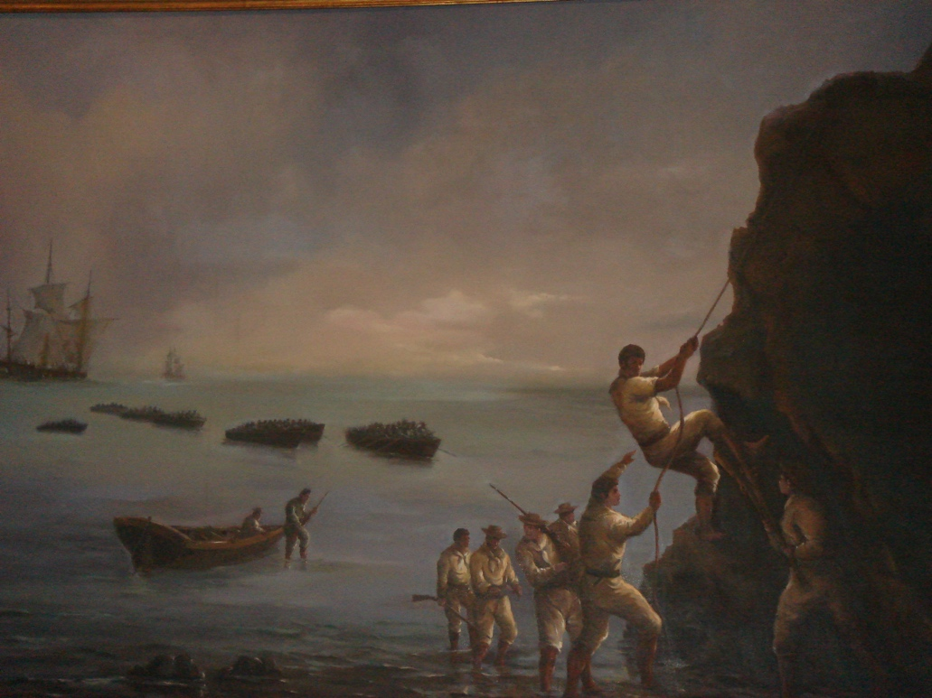
ASALTO Y TOMA DE VALDIVIA Y CORRAL
Asignatura: Historia Naval Aplicada II
Profesor: CA Sr. Rodolfo Soria-Galvarro D.
Cadetes IM: Ricardo Raimann C.
Pablo Sepúlveda G.

Slide 2
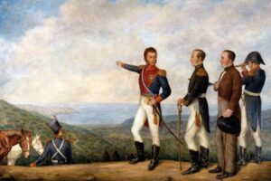
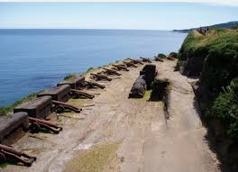
SITUACIÓN HISTÓRICA
A principios del siglo XIX, Chile luchaba por su independencia. Aunque se había proclamado la independencia en 1818, las fuerzas realistas aún controlaban áreas estratégicas del sur, especialmente en Valdivia y Corral.
• Importancia de las fortalezas: Valdivia y Corral eran bastiones cruciales para los realistas, con sistemas defensivos formidables que representaban una amenaza constante para la consolidación del gobierno patriota.
• Objetivo: Eliminar la resistencia realista y asegurar el control completo del sur y el Pacífico.

Slide 3
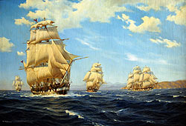
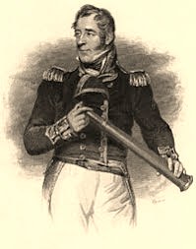
DESARROLLO DE LA OPERACIÓN
• Líder: El Almirante británico Thomas Cochrane, Comandante de la Primera Escuadra Nacional.
• Tácticas empleadas: Cochrane utilizó tácticas de engaño, como izar la bandera española y realizar desembarcos sorpresivos para desorientar al enemigo.
• Combinación de fuerzas: Operación conjunta entre la Armada y las tropas terrestres bajo el mando de Jorge Beauchef, con un enfoque rápido y decisivo para evitar el desgaste.

Slide 4
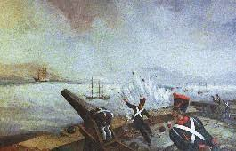
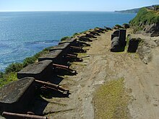
LA TOMA DE CORRAL
Fecha: 3 de febrero de 1820.
• Acción: El ataque comenzó con un desembarco nocturno en el fuerte Aguada del Inglés, donde los patriotas sorprendieron a los realistas. Los patriotas avanzaron rápidamente de fuerte en fuerte, lo que provocó la retirada española hacia Valdivia.
• Resultado: La victoria en Corral permitió avanzar sin resistencia significativa hacia Valdivia.

Slide 5
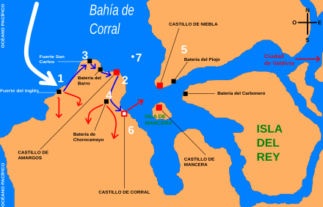
LA TOMA DE VALDIVIA
Fecha: 4 de febrero de 1820.
• Acción: Tras la retirada de los realistas de Corral, Valdivia cayó en manos patriotas sin una defensa significativa. La sorpresa y la rápida ejecución de la operación fueron decisivas.
• Resultado: La caída de Valdivia aseguraba el control patriota en la región y debilitaba la resistencia realista.

Slide 6
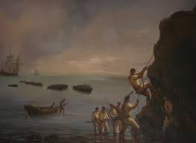
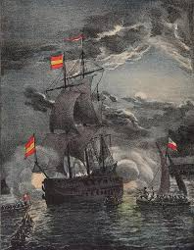
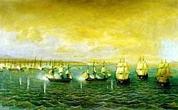
INNOVACIONES EN LA GUERRA NAVAL
Tácticas de engaño y reconocimiento: Cochrane usó banderas españolas para confundir al enemigo y ejecutó misiones de reconocimiento para obtener información sobre las defensas enemigas.
Guerra anfibia: Combinación eficaz de fuerzas navales y terrestres en una operación rápida.
Uso de buques ligeros: Los barcos patriotas, más maniobrables que los navíos de línea de los realistas, lograron ejecutar la operación con agilidad y rapidez.

Slide 7
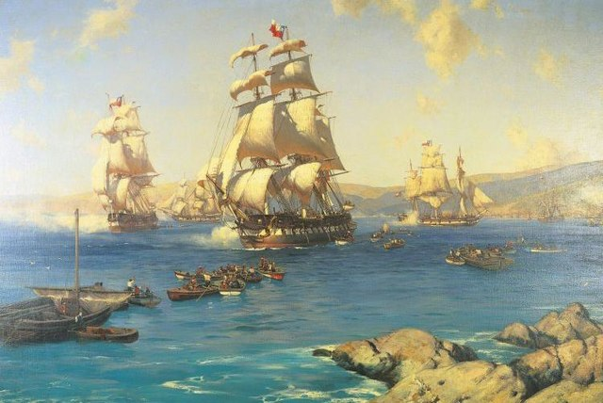
CONCLUSIONES
Impacto de la victoria: La toma de Corral y Valdivia fue un golpe decisivo que debilitó las fuerzas realistas y aseguró el control de la región sur de Chile.
• Importancia estratégica: Consolidó el poder de la Armada chilena y permitió futuras operaciones en la guerra de independencia, como la expedición a Perú.
• Comentario personal: La operación mostró la eficacia de la sorpresa estratégica, la movilidad y la cooperación entre las fuerzas navales y terrestres, elementos claves que marcarían el desarrollo de la guerra de independencia.
Conclusiones

Slide 8
BIBLIOGRAFÍA:
https://www.armada.cl/tradicion-e-historia
https://www.ejercito.cl/efemerides/efemerides/Mzk=
https://youtu.be/ARBCOTadRxE?si=dtbmAEv2YlEpci9Z
https://patriciogonzalezgranifo.wordpress.com/asalto-y-toma-de-los-fuertes-de-valdivia-febrero-de-1820/
Libro: “La infantería de marina en la Armada de Chile /Tomo I 1817-1903/ Guillermo A. Toledo Leal”.

